Slide 1

«Я и мои друзья»
Литературное чтение 1 класс
УМК «Школа России»
Тест-тренажёр
Подготовила учитель
начальных классов Исакова Н.Д.

Slide 2
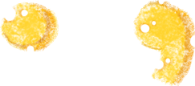

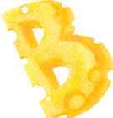
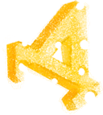


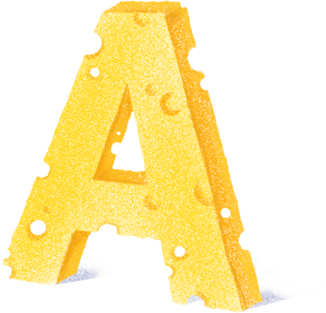
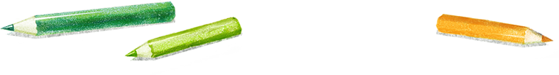
Узнай стихотворение по отрывку
Только ссориться друзьям
Никогда не надо
«Про дружбу»
«Подарок»
«Совет»
«Бараны»

Slide 3
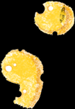
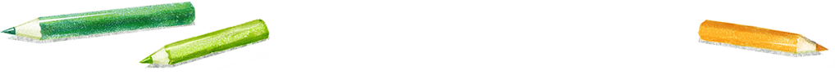
«Не дерись напрасно»
В стихотворении «Совет» Р. Сеф рекомендует
«Не ссорся напрасно»
«Не ругайся напрасно»
«Не плачь напрасно»

Slide 4


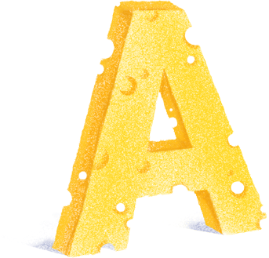
С. Михалков написал стихотворение
«Кто первый»
«Лучший друг»
«Бараны»

Slide 5
«Моя семья»
Верно указано название произведения
«Хороший день»
«Вежливый барашек»
«В магазине одежды»

Slide 6

Был добрый
У утёнка Крячика было много друзей, потому что он:
Был весёлый
Был маленький

Slide 7
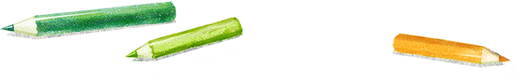
Узнай произведение по отрывку
Но щенок не видит молока и тычется во все стороны головой. Мать сунула щенка мордочкой в молоко и подержала немного.
«Про дружбу»
«Находка»
«Мальчики и лягушки»
«Сердитый дог Буль»

Slide 8
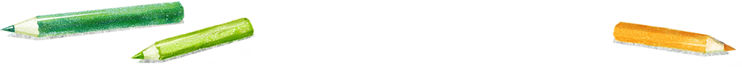
..а товарища не забывай.
Закончи пословицу:
О себе заботься, …
..а о других не думай.
… тогда не пропадёшь.
… но и другу помогай.

Slide 9
МОЛОДЕЦ!

